Slide 5
Planification du développement des énergies renouvelables terrestres
Avis du comité régional de l’énergie
Cartographie des zones au niveau départemental
Si les zones sont suffisantes pour atteindre les objectifs
Responsables :
- Comité régional de l’énergie
Responsables :
- Référent préfectoral unique
Modalités :
- Le comité régional de l’énergie détermine si les zones sont suffisantes pour atteindre les objectifs régionaux
Modalités :
Arrêt de la cartographie après avis conforme des communes pour les zones sur leur territoires
Transmission au
ministre de l’énergie et aux collectivités
Délai : 3 mois

Slide 6
Planification du développement des énergies renouvelables terrestres
Avis du comité régional de l’énergie
Demande de zones complémentaires aux communes
Avis du comité régional de l’énergie
Cartographie des zones au niveau départemental
Si les zones ne sont pas suffisantes pour atteindre les objectifs
Que les zones soient suffisantes ou non
Responsables :
- Comité régional de l’énergie
Responsables :
Responsables :
- Comité régional de l’énergie
Responsables :
- Référent préfectoral
- Référent préfectoral vers les communes
Modalités :
- Le comité régional de l’énergie détermine si les zones sont suffisantes pour atteindre les objectifs régionaux
Modalités :
Modalités :
- Le comité régional de l’énergie détermine si les zones sont suffisantes pour atteindre les objectifs régionaux
Arrêt de la cartographie après avis conforme des communes pour les zones sur leur territoires
Transmission au
ministre de l’énergie et aux collectivités
Délai : 3 mois
Délai : 3 mois
Délai : 3 mois
Délai : 2 mois

Slide 7
Droits selon les profils

Slide 8
→
→
•
•
→

Slide 9
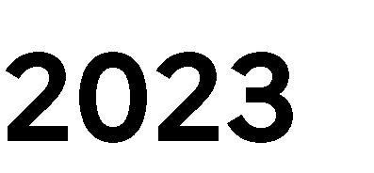

Slide 11
Merci de votre attention,

